Slide 1
Estratégia de Produto
Jean Carlo Cainelli
jeancainelli@gmail.com

Slide 2

Algumas empresas…

Slide 3
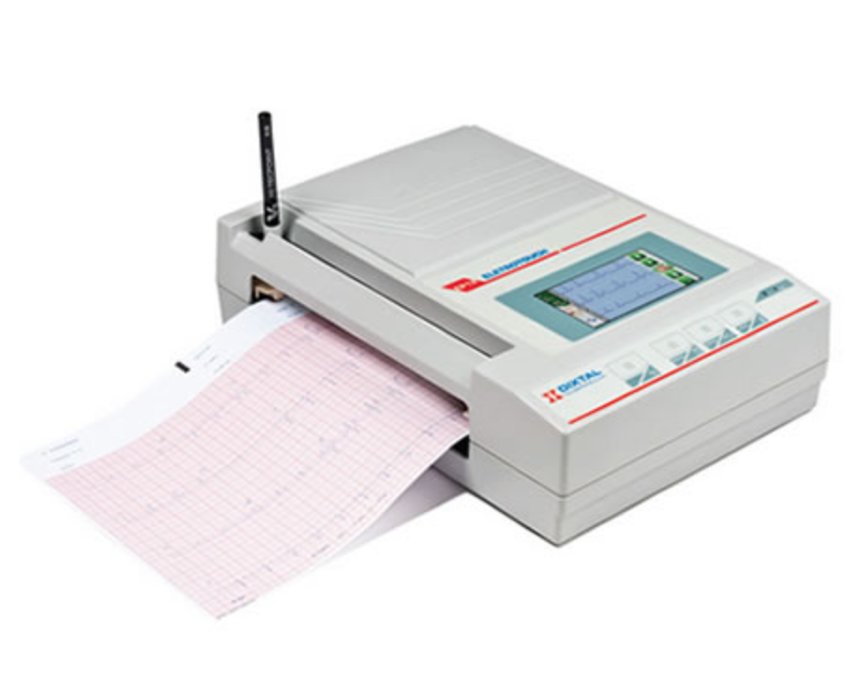
Alguns produtos…
Anamnese
Dor Torácica
Central de Monitorização de UTI
Eletrocardiógrafo
Enlight
Tomógrafo
Pier X
Conta Bar
Ambev
Negócios B2B

Slide 4
O que é um PRODUTO?

Slide 5
PRODUTO é algo que podemos comercializar, vender…

Slide 6
PRODUTO é algo que podemos comercializar, vender…
Só isso?

Slide 7
PRODUTO é algo que GERA VALOR para um grupo de pessoas e para a empresa que o desenvolve.

Slide 8
PRODUTO
RESOLVE UM PROBLEMA
ou
GERA BENEFÍCIOS
para seus clientes.
Exemplos?

Slide 9
PRODUTO
GERA RECEITA
direta ou indiretamente para a empresa.
Exemplos?

Slide 10
PRODUTO x PROJETO ?

Slide 11
PROJETO:
entrega uma release de um produto;
tem sucesso quando foi entregue dentro do prazo e orçamento.

Slide 12
PRODUTO DE SUCESSO:
ATINGE OS OBJETIVOS DO NEGÓCIO!

Slide 13
FEATURE:
Parte do produto que os usuários podem interagir.
Soma das features = valor que o cliente busca.
Exemplos ?

Slide 14
UX : User Experience
É a interação com o produto, não é o produto em si.

Slide 15
POR ONDE COMEÇA UM PRODUTO:
QUAIS PROBLEMAS ELE RESOLVE?
MERCADOS?
NECESSIDADES?
DIFERENCIAIS?
ESTRATÉGIA DO NEGÓCIO?

Slide 16
Vamos começar do começo…

Slide 17
ESTRATÉGIA DO NEGÓCIO
Como atingir os objetivos da empresa?
Como gerar valor para os clientes, sócios e colaboradores?
É a base para as decisões de investimento!
É a diretriz para as decisões de produto!
“Crescer”, “aumentar lucro” não são estratégias de negócio.

Slide 18
ESTRATÉGIA DO NEGÓCIO
5 PERGUNTAS (Roger Martim):
Por que a empresa existe?
Qual área a empresa atua?
Como a empresa vai vencer?
Quais soluções precisam existir?
Quais sistemas de gerenciamento precisam existir?

Slide 19
ESTRATÉGIA DE PORTFÓLIO
MATRIZ BCG:
?
Crescimento
Benefícios

Slide 20
ESTRATÉGIA DE PORTFÓLIO
ERROS COMUNS:
Focar demais em estrelas e vacas leiteiras
Manter cachorro por muito tempo
Investir muito em interrogação

Slide 21
ESTRATÉGIA DE PORTFÓLIO
CICLO DE VIDA DE PRODUTO

Slide 22
ESTRATÉGIA DE PORTFÓLIO
CICLO DE VIDA DE PRODUTO
Estabelecer
KPI’s!!!
?

Slide 23
ESTRATÉGIA DE PORTFÓLIO
CICLO DE VIDA DO iPOD

Slide 24
VISÃO DE PRODUTO
É a meta ampla que guia todos os envolvidos com o produto (lideranças, dev, vendas, mkt, CS)

Slide 25
VISÃO DE PRODUTO
É a meta ampla que guia todos os envolvidos com o produto (lideranças, dev, vendas, mkt, CS)
“ajudar crianças autistas a se comunicarem melhor”
“fazer com que as pessoas durmam mais e melhor”
“proporcionar experiências marcantes para as pessoas através do entretenimento”

Slide 26
VISÃO DE PRODUTO
É a razão maior de criar o produto.
É a mudança positiva a ser instigada.
É o propósito.
É onde recorrer quando as coisas não vão tão bem.
É a inspiração para quem trabalha no produto.
É o que guia as decisões de produto.

Slide 27
ESTRATÉGIA DE PRODUTO
É imaginar o futuro do produto.

Slide 28
ESTRATÉGIA DE PRODUTO
O que o produto vai ser? Por que ele é relevante?
Quem ele vai beneficiar? Por que os usuários/clientes vão pagar pra usá-lo?
Como ele vai criar valor? Por que a empresa deve investir nele?

Slide 29
ESTRATÉGIA DE PRODUTO
MERCADO
NECESSIDADES
ESTRATÉGIA
DE
PRODUTO
FEATURES CHAVE
E DIFERENCIAIS
OBJETIVOS DO
NEGÓCIO

Slide 30
MODELO DE NEGÓCIO
É como O PRODUTO vai sustentar a empresa.

Slide 31
MODELO DE NEGÓCIO
Quem são os competidores?
Como ele vai se monetizar?
Quais são os custos?
Quais são os canais?

Slide 32
MEDIÇÃO DE INDICADORES
São métricas para aferir a performance
do produto.
KPI's
Ajudam a entender se o produto está atingindo a estratégia do negócio e da estratégia de produto está funcionando.

Slide 33
MEDIÇÃO DE INDICADORES
Sem KPI's você acha que está atingindo os objetivos!

Slide 34
ROADMAP DE PRODUTO

Slide 35
ROADMAP DE PRODUTO
É o plano de alto nível que descreve como o produto vai evoluir.

Slide 36
ROADMAP DE PRODUTO
Percorre várias versões ou releases.
Mostra onde o produto quer chegar.
Dá continuidade à visão do produto.
Facilita a colaboração dos stakeholders.
Ajuda na priorização.
Justifica o investimento.
Facilita o aprendizado e mudança.
E…

Slide 37
ROADMAP DE PRODUTO
… GUIA O BACKLOG!

Slide 38
ROADMAP DE PRODUTO
Roadmap deve ser baseado em OBJETIVOS,
não em FEATURES.

Slide 39
ROADMAP DE PRODUTO
Nome da versão
Data de release
OBJETIVO
Features chave
KPI

Slide 40
ROADMAP DE PRODUTO
Nome da versão
Nome da versão
Nome da versão
Nome da versão
Data de release
Data de release
Data de release
Data de release
OBJETIVO
OBJETIVO
OBJETIVO
OBJETIVO
Features chave
Features chave
Features chave
Features chave
KPI
KPI
KPI
KPI

Slide 41
ROADMAP DE PRODUTO
MERCADO
NECESSIDADES
NOME
ESTRATÉGIA
DE
PRODUTO
DATA
OBJ.
FEAT.
KPI
ROADMAP
FEATURES CHAVE
E DIFERENCIAIS
OBJETIVOS DO
NEGÓCIO

Slide 42
BACKLOG DE PRODUTO
É o PLANO TÁTICO para criar o produto.

Slide 43
BACKLOG DE PRODUTO
Contem épicos, histórias de usuário, diagramas, mock-ups….
Direciona o time de desenvolvimento.
Base para medir progresso no SCRUM.

Slide 44
BACKLOG DE PRODUTO
NOME
DATA
BACKLOG
OBJ.
FEAT.
KPI
ROADMAP

Slide 45
E toda as peças do quebra-cabeças
juntas?

Slide 46
THE BIG PICTURE
VISÃO DE PRODUTO
ROADMAP
DE PRODUTO
ESTRATÉGIA
DO NEGÓCIO
MODELO DE NEGÓCIOS
ESTRATÉGIA DE PRODUTO
BACKLOG
DE PRODUTO
ESTRATÉGIA
DO PORTFOLIO
MEDIÇÃO DE INDICADORES

Slide 47
REFERÊNCIAS:
ROMAN PICHLER
ERIC RIES
ROGER MARTIM
BRUCE HENDERSON

Slide 48
OBRIGADO !!!
Jean Carlo Cainelli
jeancainelli@gmail.com

